Slide 1
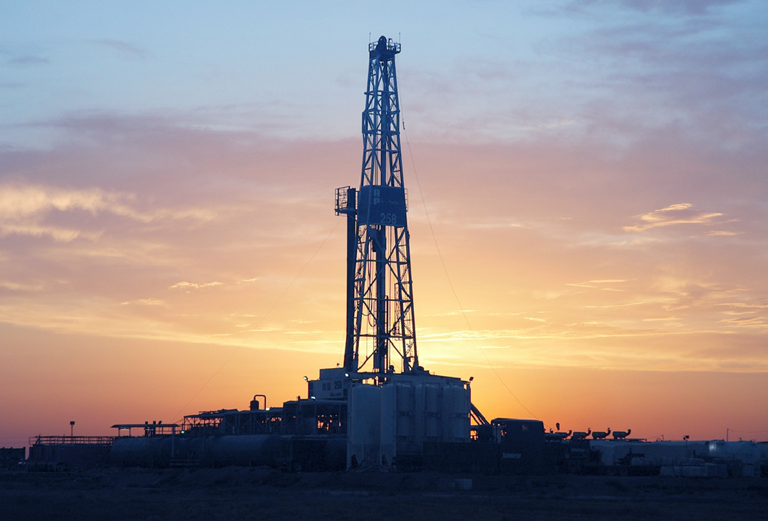

Институт
энергетических
исследований РАН
Экономика и экология добычи сланцевого газа
С. Мельникова
7 июня 2013 г.
Донецк, Украина

Slide 2
Некоторые структурные изменения на рынке США за последние пять лет
За период 2006-2011 гг. несмотря на рост ВВП, общий спрос на первичную энергию в США снизился, потребление газа значительно возросло, в отличие от потребления угля. Нужды экономики США во многом решаются именно за счет переизбытка газа.

Slide 3
Соотношение количества действующих буровых на газ и объемов его добычи
Технология бурения с несколькими горизонтальными стволами и кустовое бурение, на фоне применения прочих методов интенсификации притока газа в скважине, разорвали традиционную зависимость между числом действующих буровых (скважин) и объемами добычи

Slide 4
Цены безубыточности сланцевого газа в США и Великобритании, $/тыс.куб.
*учтена 15% норма рентабельности. Для Великобритании при расчетах были приняты уровни добычи в 22 и 44 млрд.куб.м. в год (как для плеев Marcellus и Eagle Ford), 20% роялти и стандартное налогообложение

Slide 5
Полный цикл затрат на добычу сланцевого газа компании Southwestern

Slide 6
Стоимость газа для конечного потребления в США

Slide 7
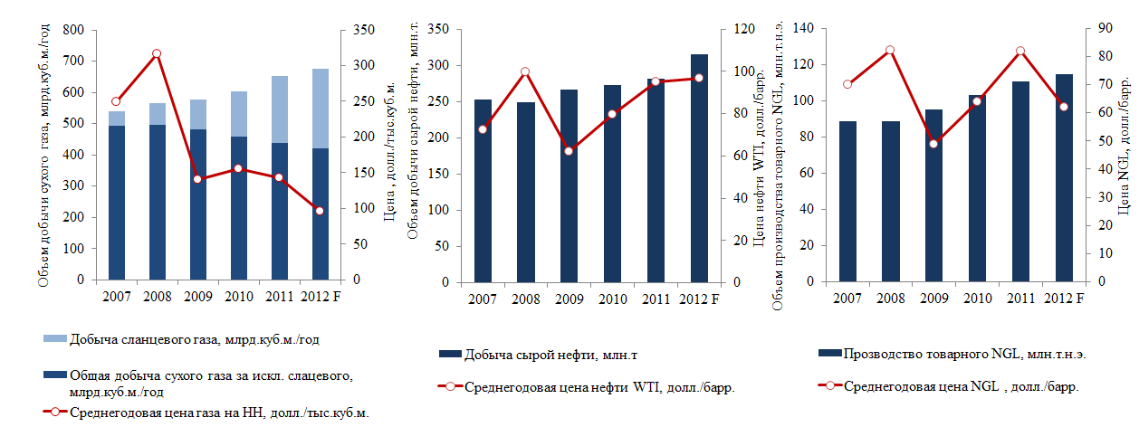
Динамика добычи и цен на углеводороды в США в 2007-2012 гг.
Массовое смещение интереса компаний к добыче жидких углеводородов потенциально способно привести и к их перепроизводству. Увеличение добычи NGL в США уже сопровождается снижением их цен

Slide 8
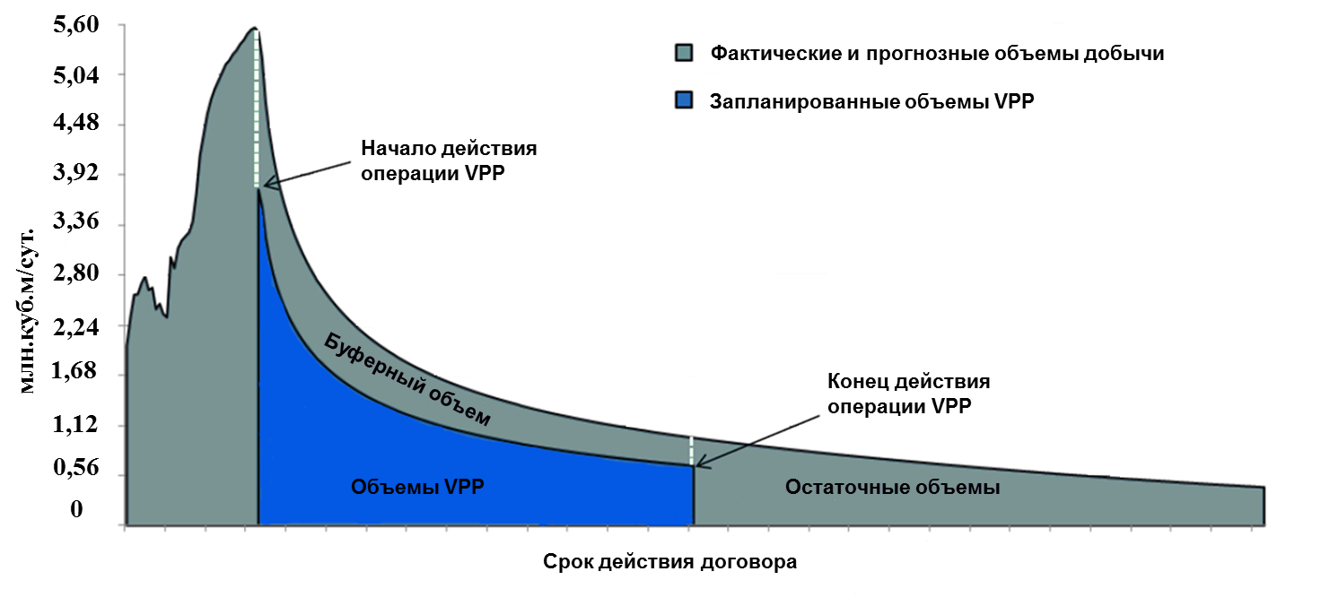
Схема реализации договора VPP
Прибыли/убытки от хеджирования продукции компании Chesapeake

Slide 9
Некоторые показатели деятельности компании Chesapeake в 2011-2012 гг., млрд. долл.

Slide 10
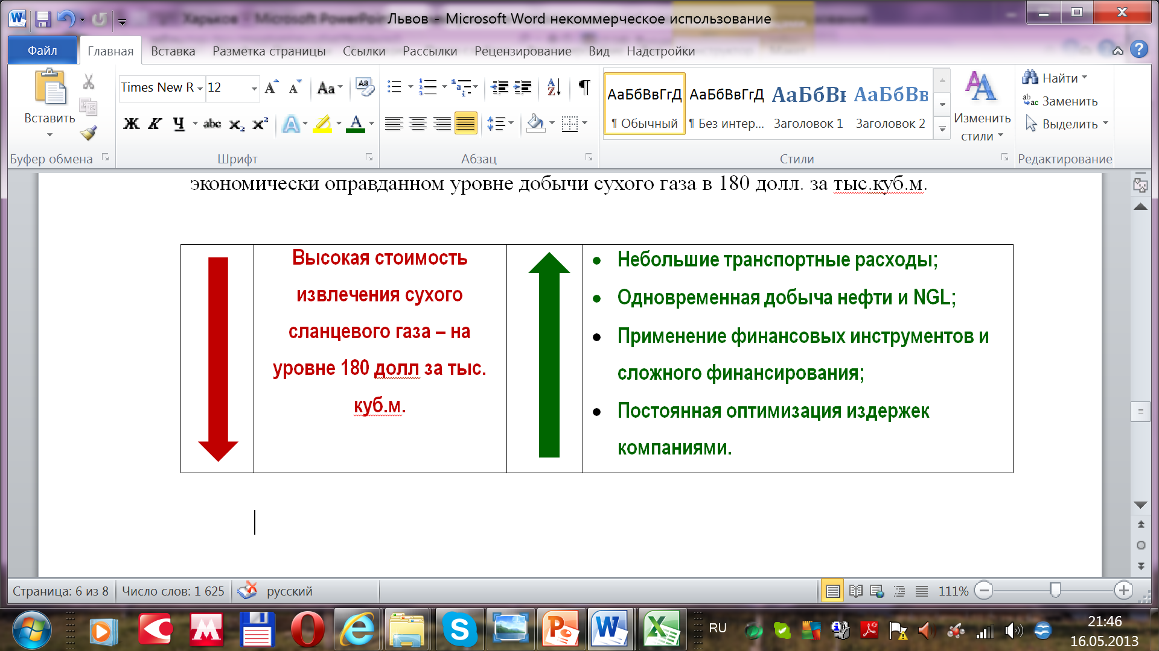
Экономическая специфика сланцевой газодобычи в США
Условия для добычи сланцевого газа в США крайне благоприятны и уникальны. Вероятность полного повторения американского успеха в других регионах мира невелика.

Slide 11
США: экология
Отчет о влиянии метода гидроразрыва пласта на окружающую среду Environmental Protection Agency (EPA) обещает опубликовать в 2014 г. Анализ начат в 2010 году, а промышленная добыча идет с 2007 года.
Кадр из фильма “Gasland”

Slide 12
Возможные риски при проведении ГРП
сейсмические риски;
- загрязнение грунтовых вод;
- выбросы;
- поверхностные загрязнения воды и почвы.

Slide 13
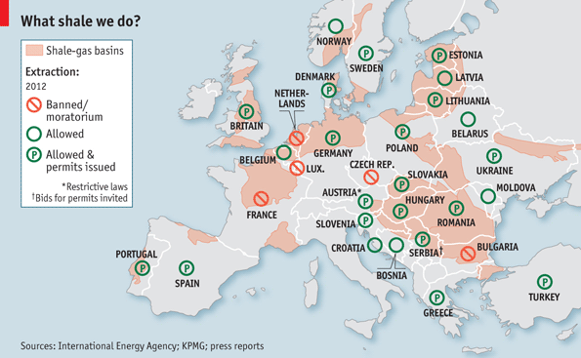
Текущее отношение ЕС к гидроразрыву

Slide 14
Европа: общественные протесты vs гидроразрыва
Великобритания: работы компании Cuadrilla в Ланкашире по разведке на сланцевый газ были остановлены в мае 2011 года и вновь возобновлены в 2013 после решения правительства
Франция: действует мораторий, социалисты выступают против
Германия: мораторий действовал в 2011-2012, в феврале 2013 года предложен проект закона, разрешающий гидроразрыв кроме природоохранных территорий и вблизи источников воды при очень жестком контроле за безопасностью работ.
Румыния: 1.02.2013 сняла мораторий и разрешила компании Chevron продолжать работы
Болгария: 5.02.2013 продлила мораторий
Чехия: мораторий с мая 2012 года, пока не снят
Литва: неопределенность
Швейцария (кантон Фрибург): мораторий с апреля 2012 года
Нидерланды: мораторий

Slide 15
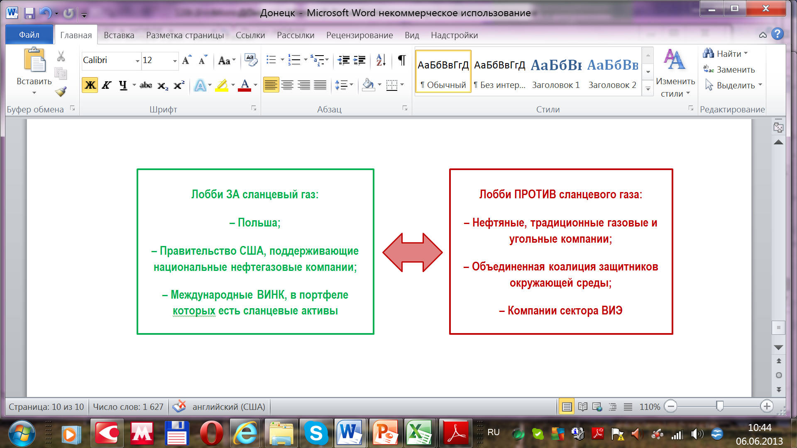
Основные силы за и против добычи сланцевого газа в Европе
Еврокомиссия, национальные правительства
Присутствие международных компаний в секторе СГ в Европе

Slide 16
Перспектива добычи сланцевого газа в Европе, млрд. куб.м.
Десятилетний план TYNDP 2013-2022:
Добыча сланцевого газа возможна к 2020 году в объеме 1 млрд.куб.м. и к 2022 году – 1,9 млрд.куб.м. в Великобритании. Про «сланцевую лабораторию Европы» Польшу сказано, что ресурсы здесь могут быть значительными, но разведывательные работы находятся на ранней стадии, поэтому оценить извлекаемые ресурсы пока невозможно.
В 2013 году ГРР в Польше свернули американские компании Marathon Oil и Talisman Energy, а также польская Lotos. Ранее такие же решения приняли ExxonMobil и 3Legs Resources.
ENTSOG TYNDP 2013-2022

